Slide 1

소프트웨어 공학
통계 분석 검색 웹 사이트
곤듀와 왕자
20165188 계슬아, 20165220 임애린, 20175101 최승표

Slide 2
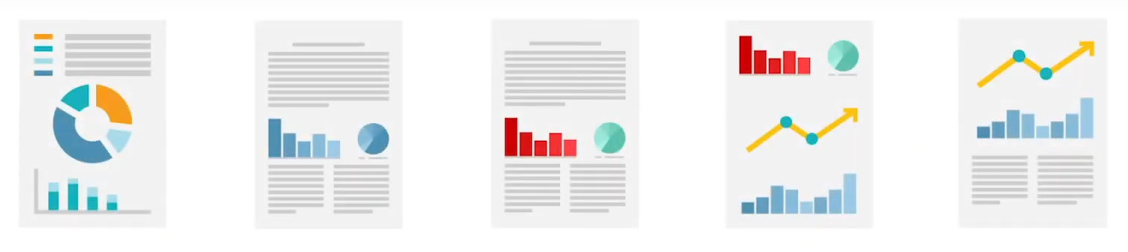


개발목적
문제점
보고서의 형태 다양
↓
모든 통계 데이터 확인하는데
많은 시간 소요됨
service
planning
potential
customer
Notes:
새로운 서비스 기획을 위해 고객 군을 찾을 때 잠재 고객에 대한 정보는 필수적이다.
그러나 이러한 조사들은 찾아봐야 할 사항은 많고 보고서의 형태도 다양할 뿐만 아니라, 통계 데이터를 모두 확인하기에는 시간이 많이 걸리기 때문에 간단하지 않다.
그래서 본 팀은 쉽고 빠르게 고객 프로파일 데이터를 조회해 찾기 어렵고 다양한 종류의 데이터를 프로파일별로 한 화면에 요약하여 볼 수 있는 ‘통계 분석 검색 웹 사이트’를 개발하고자 하였다.
‘통계 분석 검색 웹 사이트’는 메인 화면에서 알고 싶은 성별, 연령, 지역을 선택하면 프로파일 요약이 나온다.
사용자는 이 프로파일 데이터를 기반으로 잠재 고객의 성향을 이해하고, 타깃 고객을 설정하는데 활용할 수 있으며,
더 나아가 주기적으로 업데이트되는 다양한 데이터를 프레젠테이션이나 보고서에도 활용할 수 있다.
개발환경, 팀원 역할은 말로 하거나 그냥 넘김

Slide 3
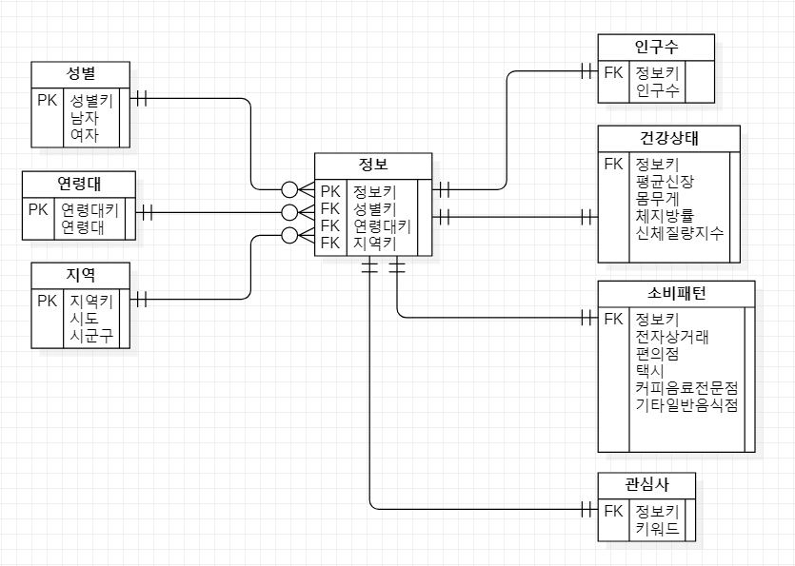
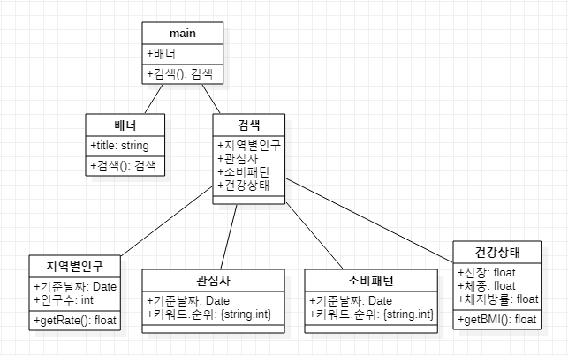
요구사항 분석_다이어그램
ER다이어그램
클래스다이어그램
: 요구사항으로부터 얻어낸 정보들을
개체, 속성, 관계성으로 기술하는 데이터 모델을 말한다.
: 클래스 내부 구성 요소 및 클래스 간의 관계를 도식화하여
시스템의 특정 모듈이나 일부 또는 전체 구조를 나타낸다.

Slide 4
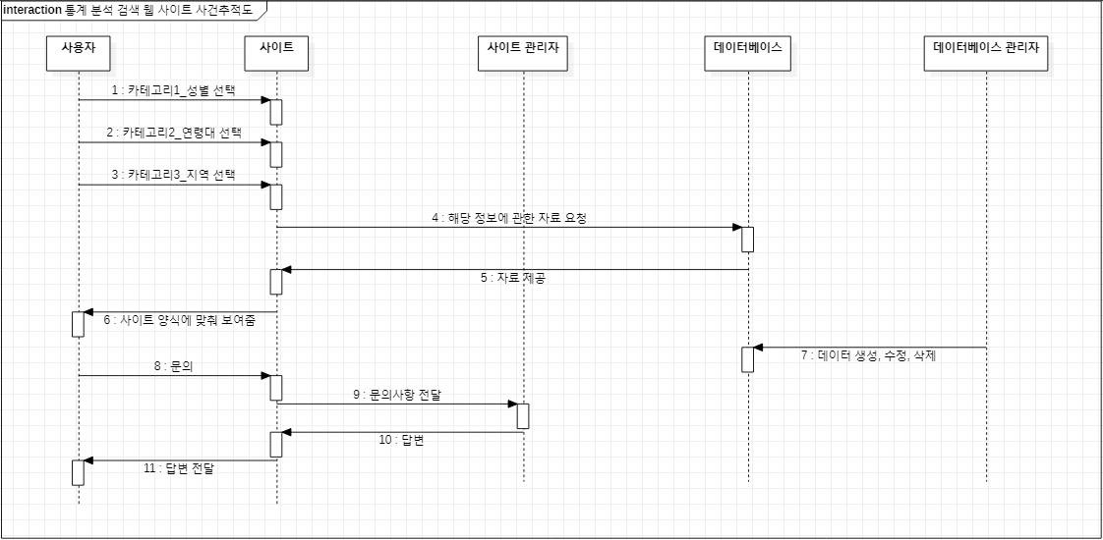
요구사항 분석_사건추적도
: 사건의 순서와 사건을 주고받는 객체나 시스템을 보여준다.

Slide 5
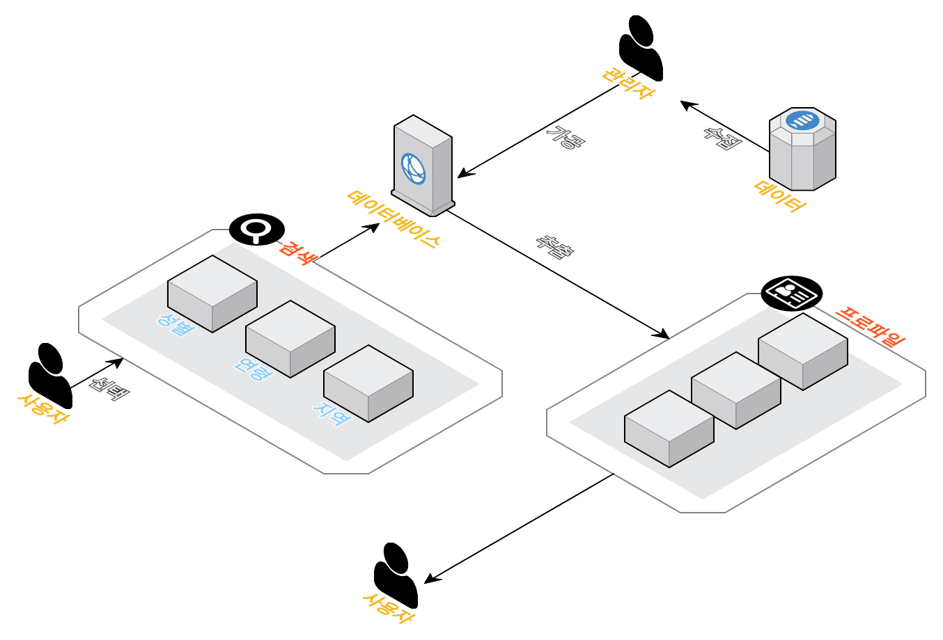
요구사항 분석_시스템구성도
통계청 등에서 데이터를 수집하고
전처리 과정을 거친 후
정제된 데이터를
데이터베이스에 저장한다.
/
사용자는 카테고리를 선택하여 검색하면
데이터베이스에서 사용자가 선택한 카테고리에
맞는 정보를 추출하여 시각화한 후 사용자에게 전달한다.

Slide 6
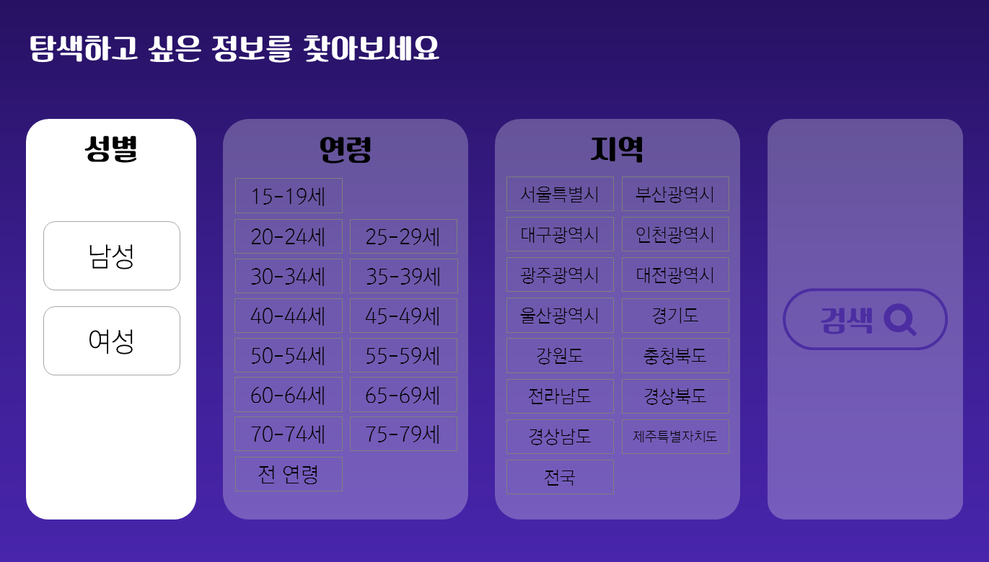
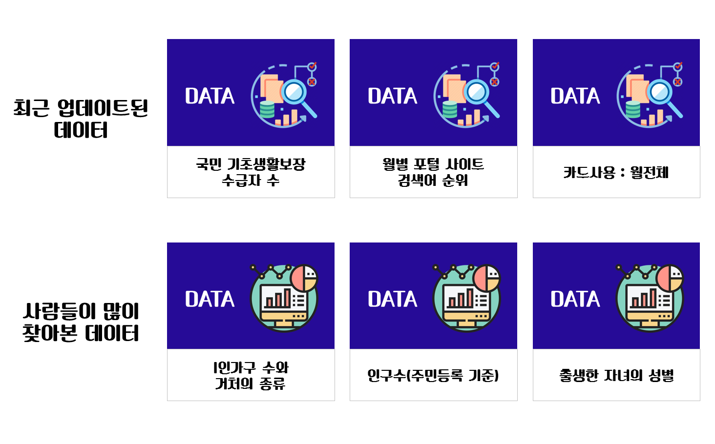
시스템 분석(구현)
개발
진행중
추후
개발예정
통계 분석 검색 웹 사이트
메인화면
Notes:
구현화면에 대한 부분(처리흐름이랑 같이)

Slide 7
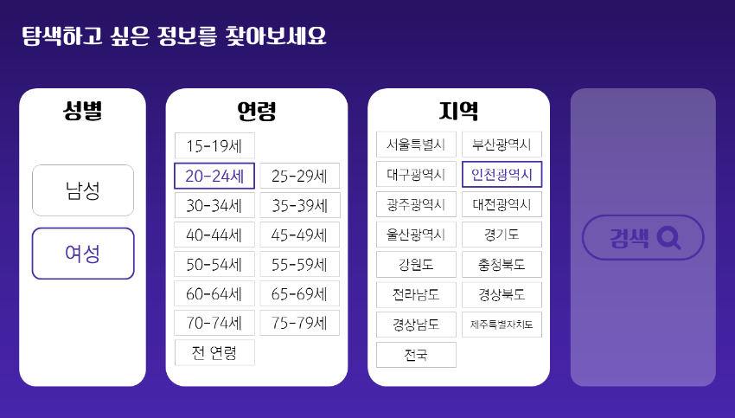
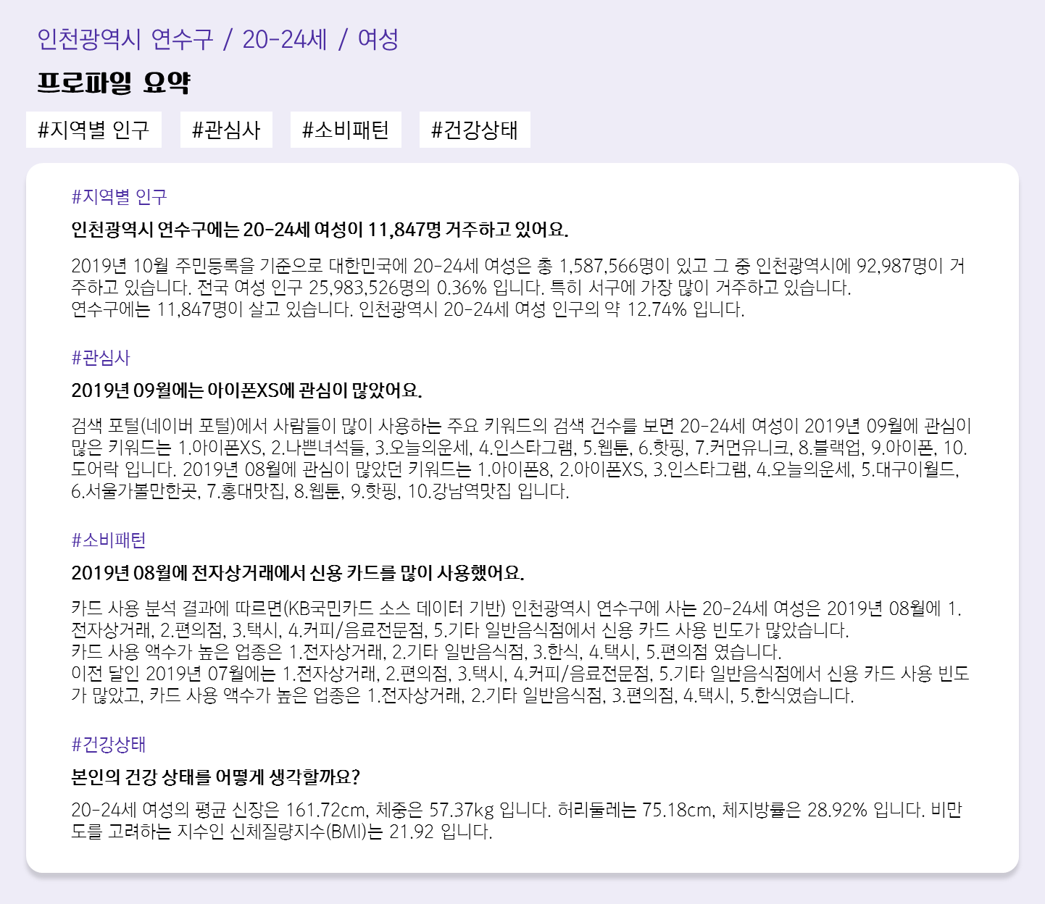
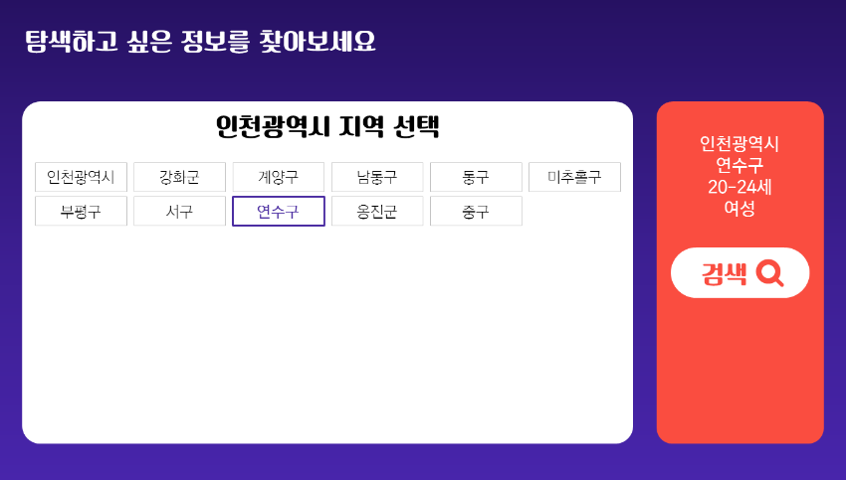
시스템 분석(구현)
탐색하고자 하는
전달된 카테고리 정보를 토대로
DB에서 데이터를 추출한다.
①성별선택
②연령선택
③지역선택
④검색버튼클릭
선택된 카테고리 DB에 전달
각 카테고리가 선택이 되어야
다음 카테고리가 활성화된다.
웹 사이트의 양식에 맞게 데이터를 시각화한다.
Notes:
구현화면에 대한 부분(처리흐름이랑 같이)

Slide 8
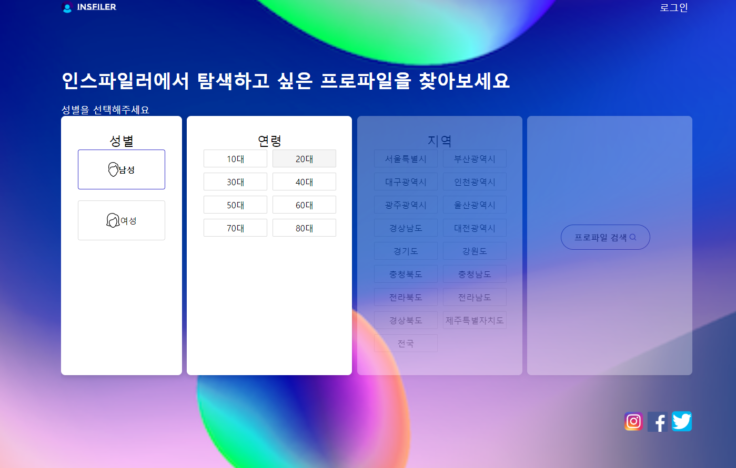
구현
header
상위 카테고리를 선택하여
하위 카테고리 활성화
section
라디오버튼을 이용하여
카테고리별로 하나만 선택
footer

Slide 9
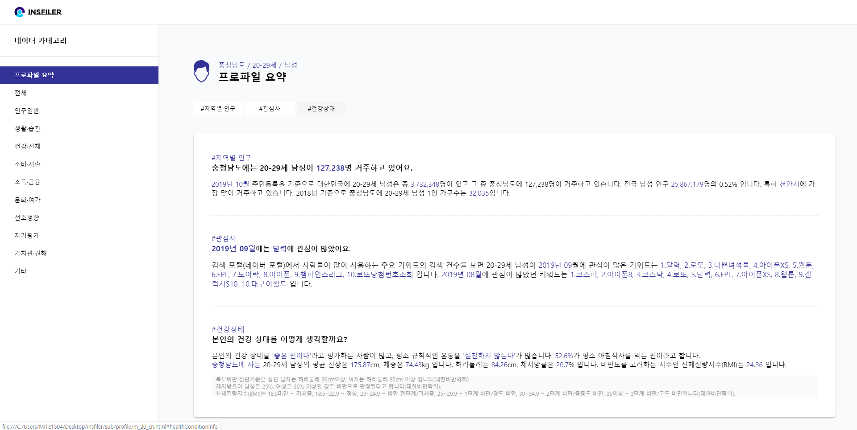
구현
header
앵커를 이용한 손쉬운 탐색
nav
라디오버튼을 이용하여
하나의 목록만 선택
iframe

Slide 10

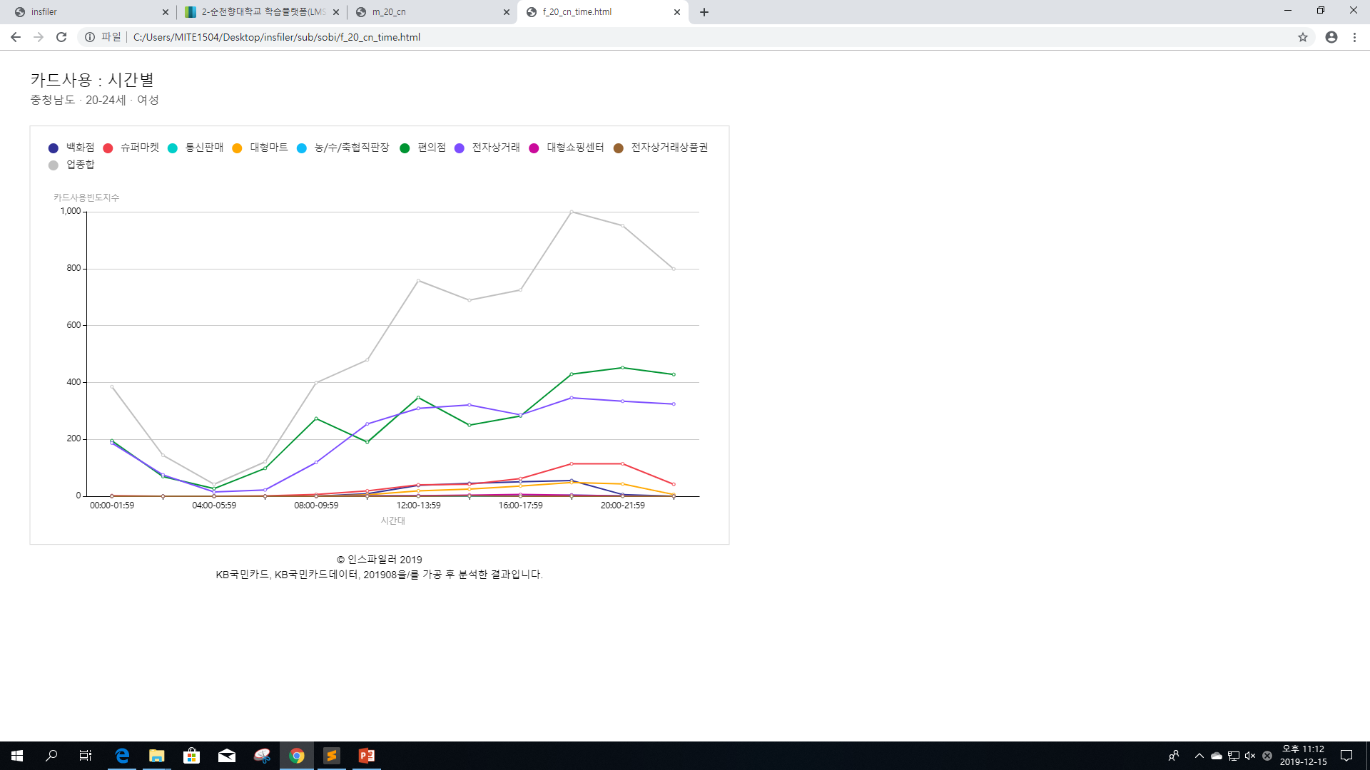
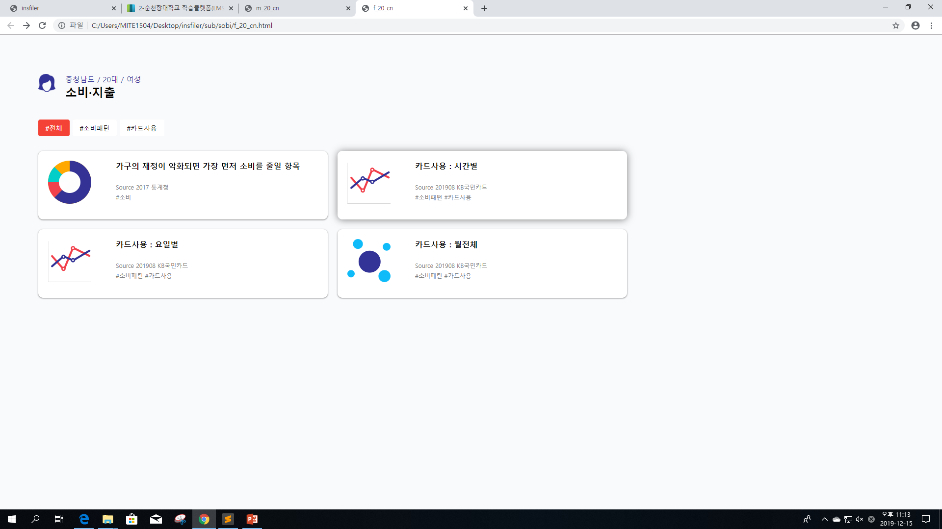
구현
header
nav
section

Slide 11
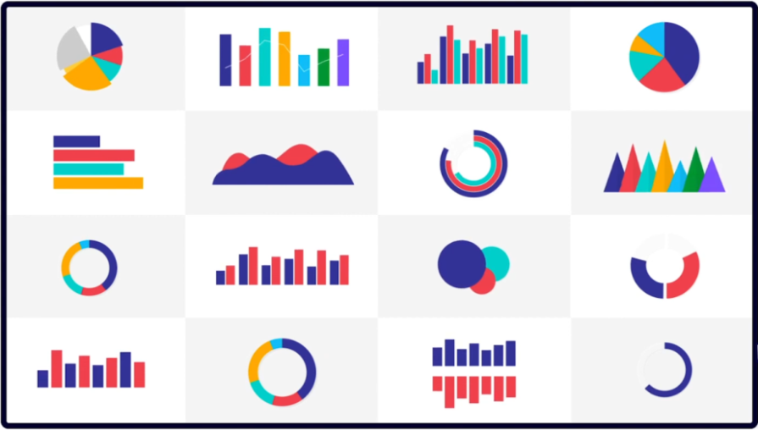
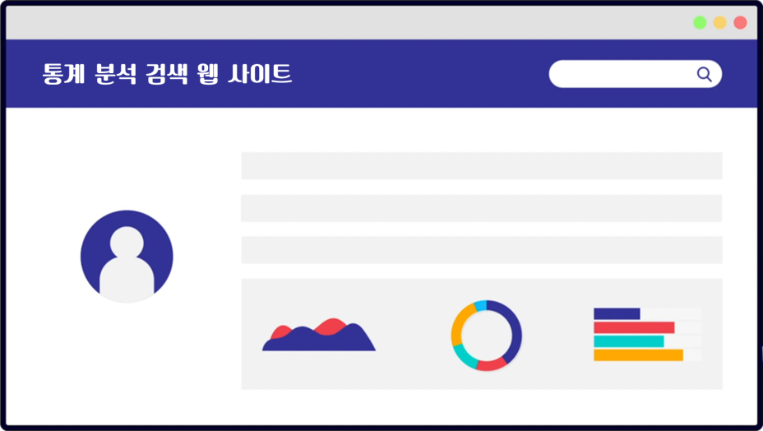



기대효과 및 향후과제
찾기 어렵고
다양한 종류의 데이터
한 화면에
요약하여 볼 수 있음
① 타깃 고객 설정
② 시간&노력 절약
③ 높은 검색 활용성
제공할 서비스의
잠재 고객 성향 이해
필요한 정보의
신속한 습득
관심 있는 데이터
발굴&수집
Notes:
향후 과제
- 추후, 로그인 창을 생성하여 데이터 통계 자료를 추가적으로 보려고 할 때 로그인을 유도하여 상업적으로 이용할 수 있도록 시스템을 발전시킨다.
- 해당 자료를 추천한 사람의 수, 조회 수 등을 이용하여 사용자들이 많이 본 자료를 검색 없이 바로 볼 수 있도록 메인화면에 추가한다.
- 같은 분석 자료를 읽은 사람들 간의 대화 공간이나, 관리자에 대한 문의 등과 같은 커뮤니케이션에 대한 기능을 추가하여 제공한다.
- 기업 또는 개인, 연령이나, 목적 등 사용자를 세분화한 맞춤형 서비스를 제공하도록 한다.
- 사용자가 쉽게 데이터를 조회하고 검색할 수 있도록 꾸준히 디자인을 수정한다.
- 로딩 속도, 기본적인 기능에서 잦은 오류 등이 발생하지 않도록 꾸준히 유지보수 한다.

Slide 12
소프트웨어 공학
감사합니다!

